Slide 1

利民社区服务管理系统的设计与实现
Design and implementation of
Limin Community Service Management System
指导教师：谷 钰
学生姓名：张智惠

Slide 2
01
绪论
02
需求分析
目录
03
系统设计
04
系统实现
05
系统测试
06
致谢

Slide 3
01
绪论

Slide 4

绪 论
利民社区服务管理系统简介
1、将社区管理员和社区居民作为服务核心
2、代替传统的手工管理方式
3、实现高效率的管理服务、舒适安全的生活服务

Slide 5
02
需求分析

Slide 6
需求分析
技术可行性
本系统开发语言是Java，开发工具是IntelliJ IDEA，数据库是MySQL
可行性分析
操作可行性
系统操作简单，对于不同的输入形式有相应的提示语
经济可行性
系统在任何时间任何地点，只要具备有网络有权限的条件，都可以通过浏览器进入
实施可行性
系统为社区管理人员提供网上记录、查询以及统计社区居民的一系列相关信息等功能

Slide 7
需求分析
功能需求
系统功能需求是指将用户需求分类和分解成可以由计算机实现的子系统，从而达到能够指导程序设计的目的。
根据用户需求将利民社区服务管理系统划分为九个功能模块，其中有些模块又由几个子模块构成，如下图系统功能模块图所示：

Slide 8
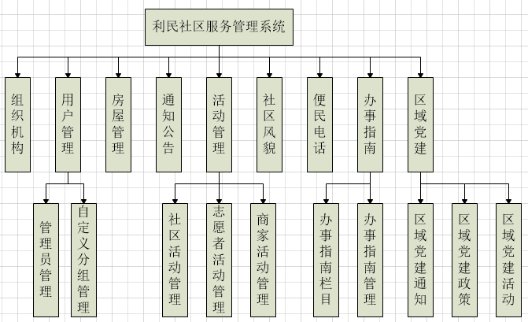
需求分析
系统功能模块图

Slide 9
需求分析
性能需求
安全性
实用性
可维护性
时间性能
系统在管理权限上进行严格控制
实现时注重用户的体验操作简单
具有清晰的系统结构和命名规范
系统要具有快速响应的特性和较高的稳定性

Slide 10
03
系统设计

Slide 11
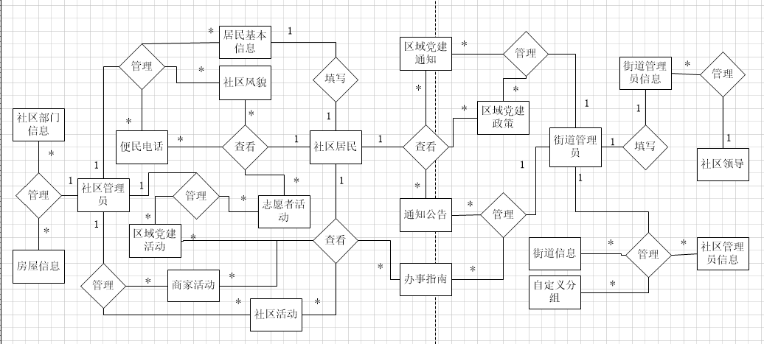
系统设计
系统整体E-R图

Slide 12
系统设计
点击组织机构管理
只显示组织
机构节点
是否展开组织机构节点
显示街道节点
组织机构管理模块流程图
N
N
Y
显示操
作页面
显示街道节点
是否对街道节点进行操作
Y
显示街道
节点
是否展开街道节点
N
显示部门节点
Y
N
显示操
作页面
显示部门节点
是否对部门节点进行操作
Y
显示部门
节点
是否展开部门节点
N
显示社区名称
Y
N
是否对社区进行操作
显示操
作页面
显示社区名称
Y

Slide 13
04
系统实现

Slide 14
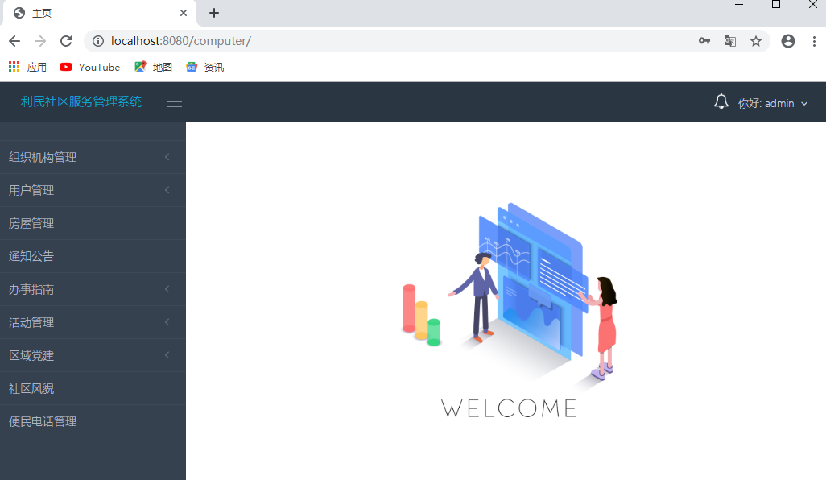
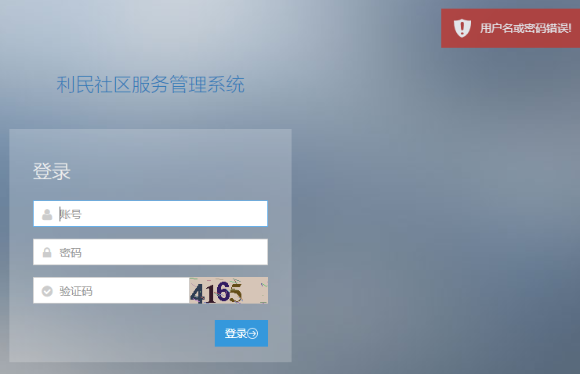
系统实现
系统主页
登录页面

Slide 15
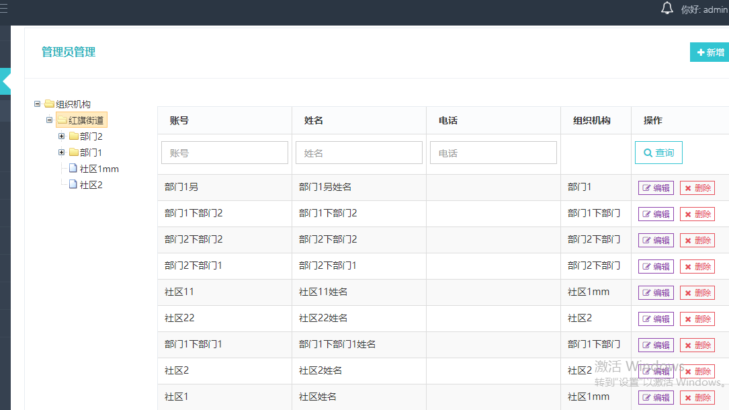
系统实现

Slide 16
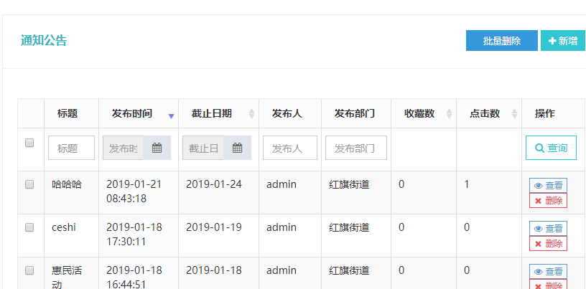
系统实现
通知公告页面

Slide 17
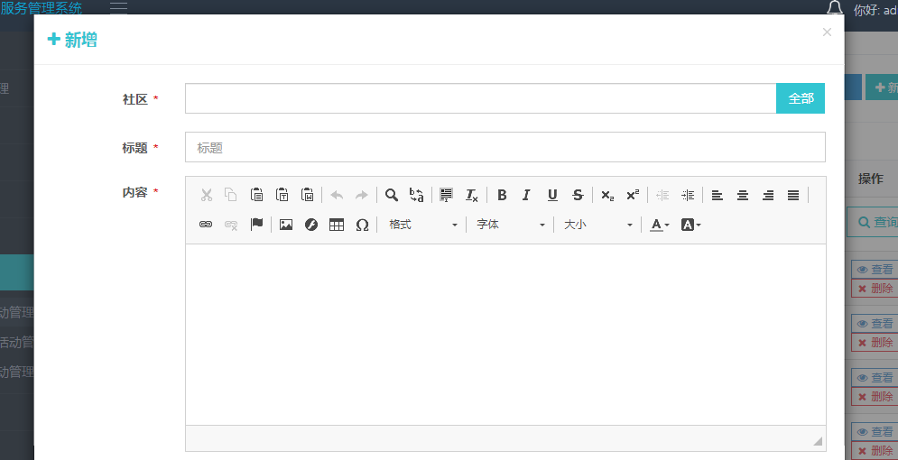
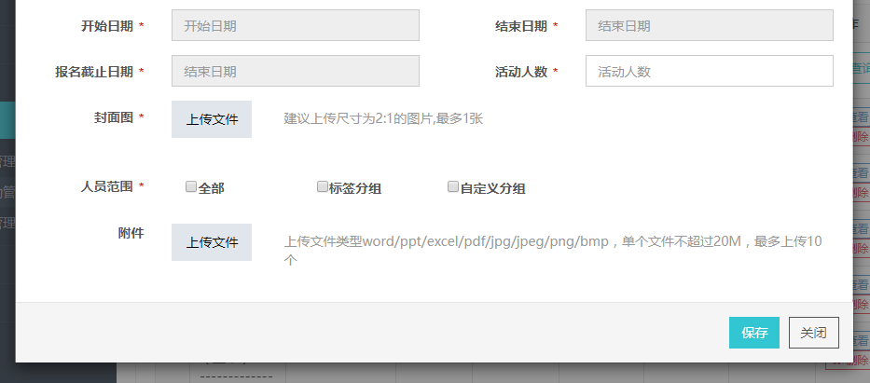
系统实现
社区活动管理新增操作页面

Slide 18
05
系统测试

Slide 19
系统测试
测试用例编号 | 组织机构管理添加操作_ST_001
测试项 | 组织机构管理添加操作
测试标题 | 对组织机构管理添加操作进行测试
预置条件 | 管理员成功登录系统，点击组织机构管理添加操作，弹出添加信息页面
重要级别 | 高
测试输入 | 社区部门名称、排序
操作1 | 输入数据：名称=“990”; 排序=“”
操作2 | 输入数据：名称=“198289289”; 排序=“1”
操作3 | 输入数据：名称=“990”; 排序=“1”
预期输出1 | 添加失败，信息提示“信息填写有误，请核对后再提交”
预期输出2 | 添加失败，信息提示“名称最多8字”
预期输出3 | 添加成功
实际输出1 | 添加失败，信息提示“信息填写有误，请核对后再提交”
实际输出2 | 添加失败，信息提示“名称最多8字”
实际输出3 | 添加成功
例：组织机构管理添加操作测试用例
测试结论
通过简单的测试，本系统各个功能模块能正常操作，基本基本达到用户需求，系统能正常运行。

Slide 20
06
致谢

Slide 21
致谢
通过本次毕业设计，我深深感觉到有很多原来学过的基础知识已经忘记了，对许多知识掌握的都不是很好，当遇到一些问题时，不能很灵活的将所学知识运用到实际，因此我会抓紧学习研究，丰富自己的知识。
在此期间我也十分感谢我的每一位良师益友，感谢你们在我完成系统设计的过程中给我的宝贵意见和建议，感恩老师和同学们陪伴我走过最宝贵的大学时光。

Slide 22

辛苦各位老师批评指教
谢谢各位老师

